Slide 1

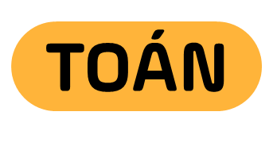

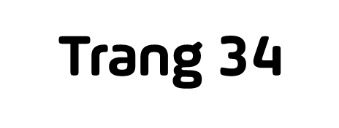

Slide 2

1. Năng lực đặc thù:
- Tính được giá trị của các biểu thức liên quan đến phép nhân, phép chia. Tính được giá trị của biểu thức bằng cách thuận tiện nhất.
- Phát triển năng lực tư duy và lập luận toán học.
- Vận dụng bài học vào thực tiễn.
2. Năng lực chung.
- Năng lực tự chủ, tự học: Biết tự giác học tập, làm bài tập và các nhiệm vụ được giao.
- Năng lực giải quyết vấn đề và sáng tạo: tham gia tốt trò chơi, vận dụng.
- Năng lực giao tiếp và hợp tác: Phát triển năng lực giao tiếp trong hoạt động nhóm.
3. Phẩm chất.
- Phẩm chất nhân ái: Có ý thức giúp đỡ lẫn nhau trong hoạt động nhóm để hoàn thành nhiệm vụ.
- Phẩm chất chăm chỉ: Có ý thức tự giác học tập, trả lời câu hỏi; làm tốt các bài tập.
- Phẩm chất trách nhiệm: Biết giữ trật tự, lắng nghe và học tập nghiêm túc.

Slide 3


Slide 5


Slide 6


a)
Mẫu: 30 x 20 = ?
600 x 40 = ?
Nhẩm: 3 x 2 = 6
Nhẩm: 6 x 4 = 24
30 x 20 = 600
600 x 40 = 24 000
20 x 40
70 x 60
400 x 20
900 x 30

Slide 7


20 x 40
70 x 60
20 x 40 = 800
70 x 60 = 4 200
400 x 20
900 x 30
400 x 20 = 8 000
900 x 30 = 27 000

Slide 8

b)
Mẫu: 400 : 20 = ?
1 500 : 500 = ?
Nhẩm: 400 : 20 = 40 : 2
Nhẩm: 1 500 : 500 = 15 : 5
= 20
= 3
900 : 30
240 : 80
3 600 : 600
28 000 : 400

Slide 9
900 : 30
240 : 80
900 : 30 = 90 : 3
240 : 80 = 24 : 8
= 30
= 3
3 600 : 600
28 000 : 400
3 600 : 600 = 90 : 3
28 000 : 400 = 28: 4
= 30
= 7

Slide 10



Một cửa hàng hoa quả nhập về 15 thùng xoài nặng như nhau, cân nặng tất cả 675 kg. Cửa hàng đã bán hết 8 thùng. Hỏi cửa hàng còn lại bao nhiêu ki-lô-gam xoài?
10 túi: 20 kg đường
3 túi: ... kg đường?

Slide 11


Cân nặng của 1 thùng xoài là:
675 : 15 = 45 (kg)
Số thùng xoài mà cửa hàng còn lại là:
15 – 8 = 7 (kg)
Số kg xoài cửa hàng còn lại là:
45 x 7 = 315 (kg)
Đáp số: 315 kg xoài

Slide 12

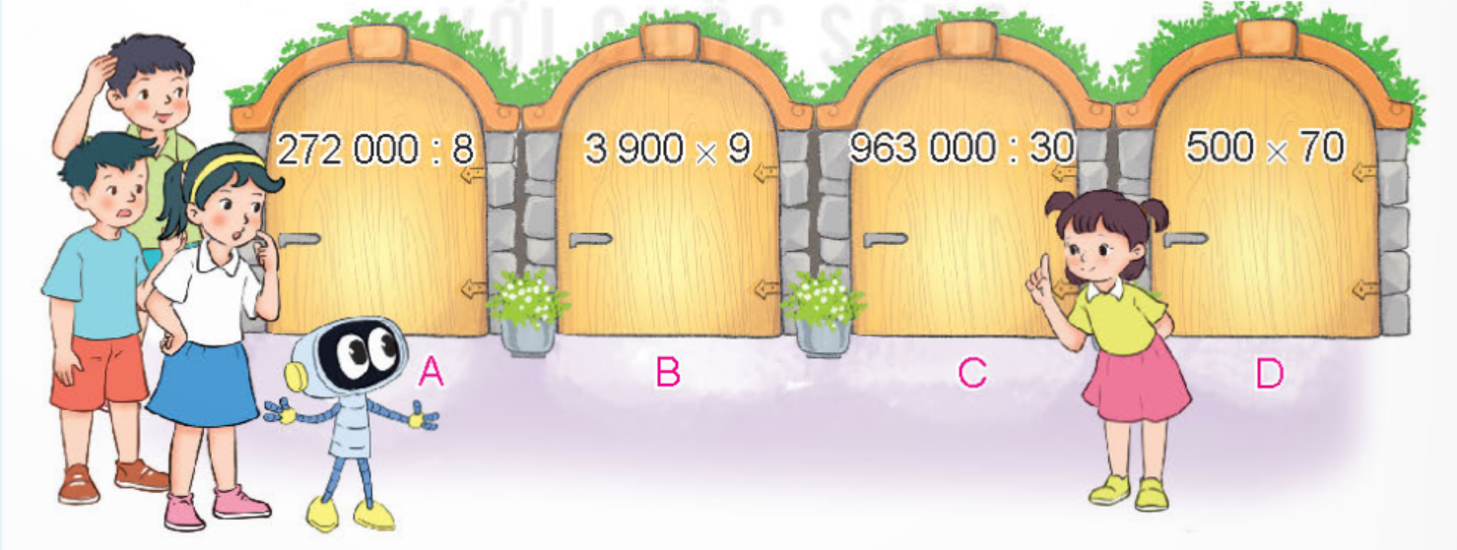
Mi đã đặt một món quà sau ô cửa ghi phép tính có kết quả lớn nhất. Mai, Việt, Nam và Rô-bốt theo thứ tự đi vào các ô cửa A, B, C, D. Hỏi bạn nào nhận được món quà của Mi?

Slide 13
272 000 : 8
= 34 000
3 900 x 9
= 35 100
963 000 : 30 = 32 100
500 x 70
= 35 000

Slide 14


a) 512 x 20 x5
b) 125 x 32 x 8
= 512 x (20 x 5)
= 512 x 100
= 51 200
= (125 x 8) x 32
= 1 000 x 32
= 32 000

Slide 15


Slide 16


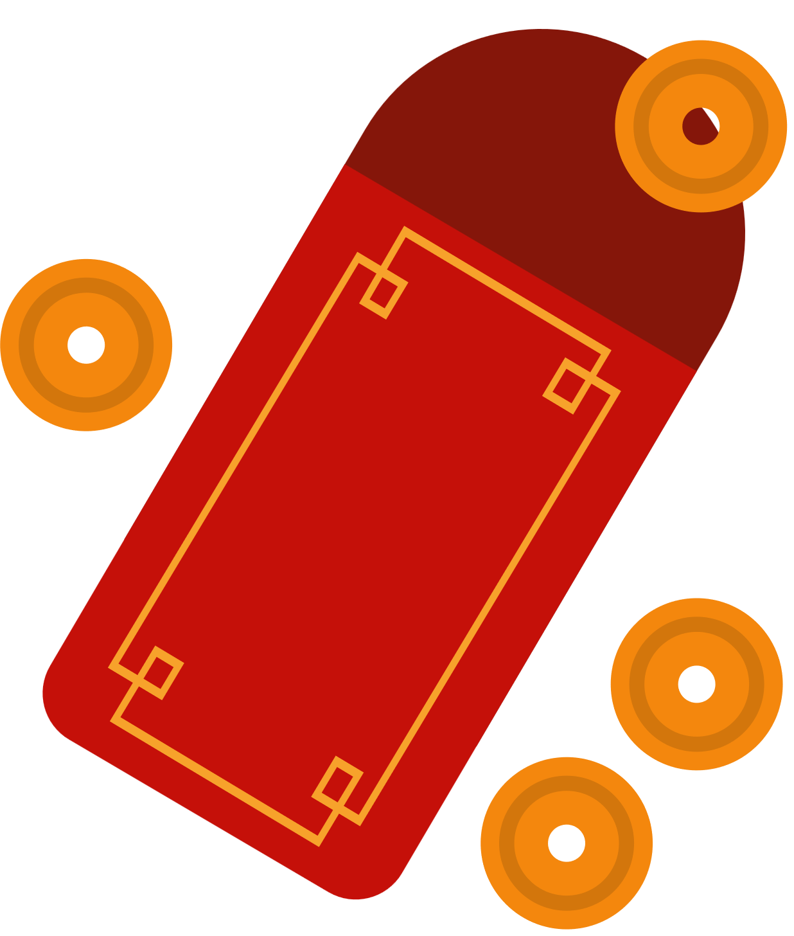


Slide 17





60 x 50 = ?
3 000
30 000
300
30

Slide 18
21 000 : 70 = ?
30
30 000
3000
300

Slide 19
38 000 : 20 = ?
1 900
190
19 000
190 000

Slide 20

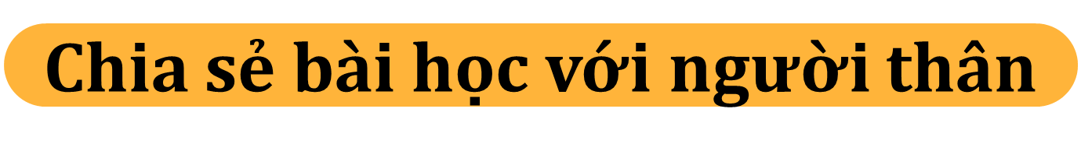
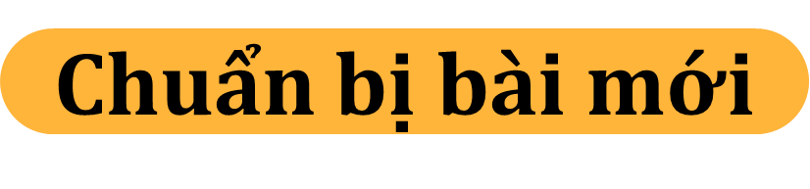

Slide 21


